Slide 1
Лекция 5. Технологический базис промышленного интернета
Д.т.н., профессор Гусева А.И.
2022 г.

Slide 2
Интернет вещей и Промышленный интернет
Интернет вещей (Internet of Things, IoT) — это множество физических объектов, подключенных к интернету и обменивающихся данными. Концепция IoT может существенно улучшить многие сферы нашей жизни и помочь нам в создании более удобного, умного и безопасного мир
Термин «Интернет вещей» был впервые употреблен в 1999 году Кевином Эштоном, предпринимателем и соучредителем центра Auto-ID Labs (независимая сеть лабораторий и исследовательская группа в области сетевой радиочастотной идентификации и новых сенсорных технологий) при Массачусетском технологическом институте. Эштон состоял в команде, которая сумела изобрести способ подключения объектов к интернету с при помощи технологии RFID
Промышленный Интернет вещей (Industrial Internet of Things, IIoT) — это система объединенных компьютерных сетей и подключенных к ним промышленных (производственных) объектов со встроенными датчиками и программным обеспечением для сбора и обмена данными, с возможностью удаленного контроля и управления в автоматизированном режиме, без участия человека

Slide 3
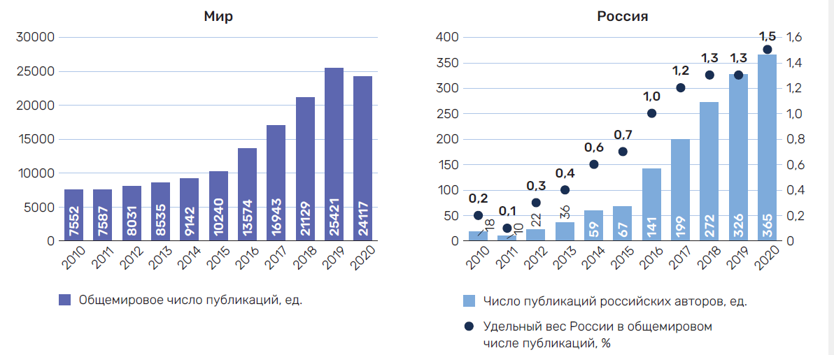
Ключевые показатели публикационной активности

Slide 4
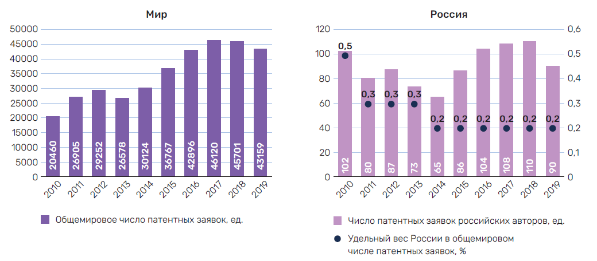
Ключевые показатели патентной активности

Slide 5
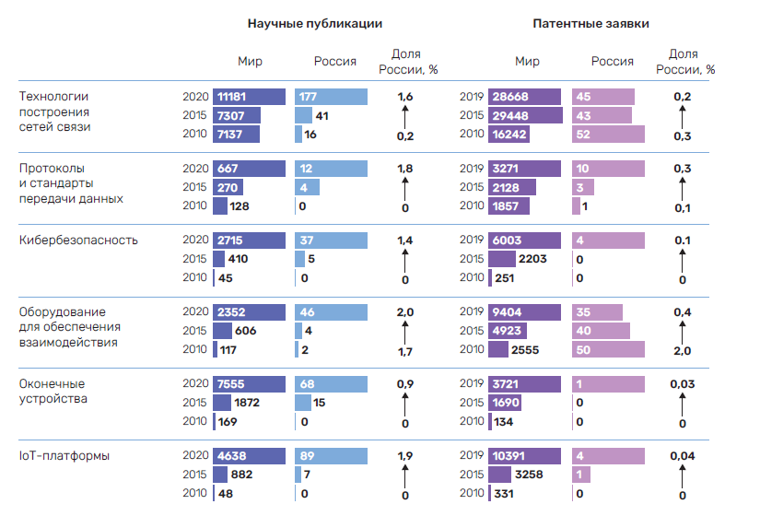
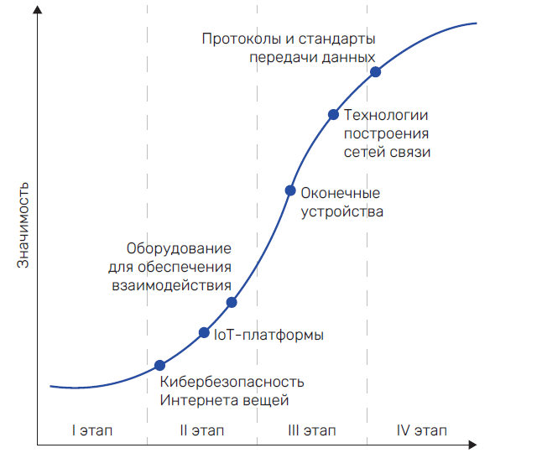
Основные показатели публикационной и патентной активности по группам технологий
Кривая технологической зрелости

Slide 6
Мировой рынок Интернета вещей
Содержит три ключевые продуктовые линейки: отраслевые платформы, аппаратные и программные системы передачи данных, устройства и приложения для различных отраслей
К первой группе относятся платформы, объединяющие различные технологии для определенной сферы применения. В 2020 г. этот сегмент достиг отметки в 216 млрд долл., а к 2028 г., по прогнозам, увеличится более чем в 5 раз – до 1,11 трлн долл. Среди них наибольший объем рынка на текущий момент занимает промышленный интернет, который сохранит лидерские позиции и в ближайшей перспективе. В ближайшие семь лет мировой рынок промышленного интернета вещей будет расти со среднегодовым темпом роста 16,7% и в 2027 году его объем достигнет $263,4 млрд.
В линейке аппаратных и программных систем представлены такие компании, как Infineon Technologies, Texas Instruments, Analog Devices, Qualcomm, STMicroelectronics19. Большинство из них занимаются разработкой трансиверов, сенсоров и устройств, с ними связанных. Рынок трансиверов на горизонте до 2024 г. составит 18,5 млрд долл., ожидается ежегодный прирост более чем на 10%. Рынок сенсоров Интернета вещей к 2026 г. составит 29,6 млрд долл.
На рынке устройств и приложений для отраслей представлено множество решений. В число компаний-лидеров входят Dell, Advantech, Apple, Aeris Communication, HTC22

Slide 7
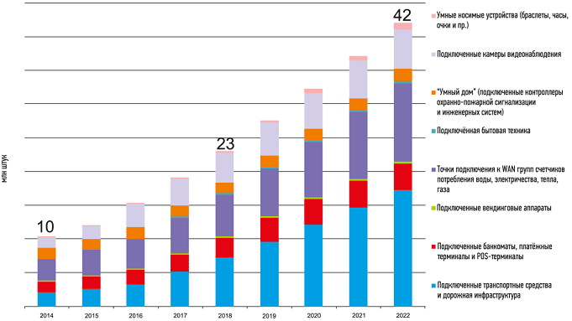
Российский рынок Интернета вещей: текущее положение по отраслям и прогнозы аналитиков

Slide 8
Основные тренды Интернета вещей 2022 в РФ
Улучшения в кибербезопасности
Интеграция Интернета вещей в сектор здравоохранения
Интернет вещей и его преимущества для обрабатывающей промышленности
Интернет вещей и развитие сетей 5G
Интернет вещей и его применение в больших данных, расширенной аналитике данных и машинном обучении

Slide 9
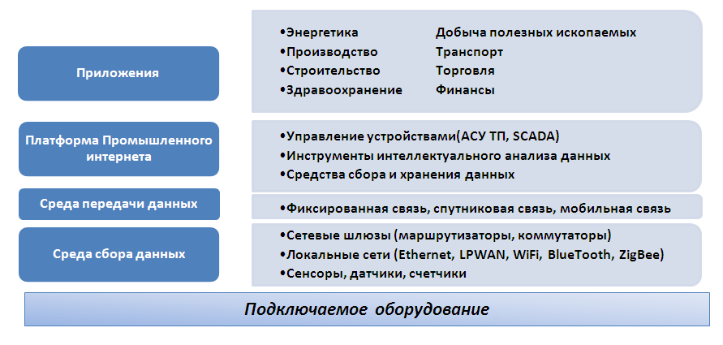
Технологический базис Промышленного интернета

Slide 10
Среда сбора данных

Slide 11
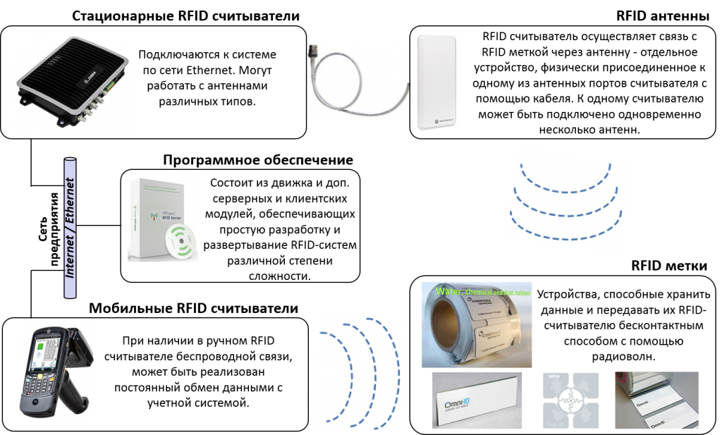
RFID технология (Radio Frequency Identification)
RFID-система состоит из двух элементов — самой метки (транспондер, тег) и радиопередатчика, который ее активирует
в основе технологии лежит радиочастотная передача и запись информации (радиоволновым методом все необходимые данные записываются на чип, там сохраняются и при помощи специального устройства для сбора информации считываются с него)

Slide 12
RFID технология (Radio Frequency Identification)
Виды RFID-меток (тип питания):
Пассивные идентификаторы —нет встроенного источника питания, необходимую для работы энергию получают от считывающего оборудования
Активные RFID-метки — оснащены встроенной аккумуляторной батареей, с установленной периодичностью самостоятельно передают идентифицирующую информацию
Пассивные метки с встроенной батареей — передача сигнала с такого идентификатора активируется при запросе, который поступает от радиопередатчика
Виды RFID-меток (частота):
сверхчастотные (860—960 МГц) — метки с наибольшей дальностью действия, изначально разрабатывались для удобной организации складского хозяйства
высокочастотные (13,56 МГц) — недорогие и экологически безопасные метки, используются в логистике и платежных системах, устанавливаются в карты для оплаты проезда в автобусах, метро и другом общественном транспорте и т.п.
низкочастотные (125—164 кГц) —обычно применяются для чипирования животных и людей, не позволяют считывать информацию на большом расстоянии
ближнего действия (UNF) — в отличие от остальных меток работают в условиях повышенной влажности, а также (за счет магнитного поля антенны) передают сигнал даже при наличии металлических частей в упаковке продукции
Виды RFID-меток (тип установленной памяти):
RW — можно многократно записывать и стирать идентифицирующую информацию
WORM —можно записать необходимую информацию и многократно ее считывать, стереть сведения нельзя
RO — информация записывается только один раз при изготовлении, стереть часть данных или добавить дополнительные сведения нельзя

Slide 13
RFID технология (Radio Frequency Identification)
RFID-системы делятся на виды, в зависимости от используемой метки и радиопередатчика:
PRAT — здесь используется активный транспондер и пассивный приемник информации, дальность работы системы может достигать 600 м
ARPT — противоположность предыдущему типу: активное устройство для получения данных передает сигнал и принимает ответ от пассивного тега
ARAT — передатчик в такой системе всегда активен, транспондер же может быть как активным, так и пассивным со встроенным аккумулятором.
Виды считывателей:
Мобильные устройства — обычно не имеют постоянной связи с ПК или облачным хранилищем, всю полученную информацию накапливают в памяти и при подключении к компьютеру копируют ее на жесткий диск. Обладают небольшой дальностью действия. В некоторых случаях также, как и стационарные считыватели, могут не только получать, но и записывать информацию
Стационарное оборудование — наиболее мощные и быстродействующие модели. Устанавливаются на столешницах, стенах или складских транспортных средствах (погрузчиках и т. п.), могут работать с антеннами различных типов. Подключаются к программируемым контроллерам, персональным компьютерам, интегрируются с установленной на предприятии системой управления

Slide 14
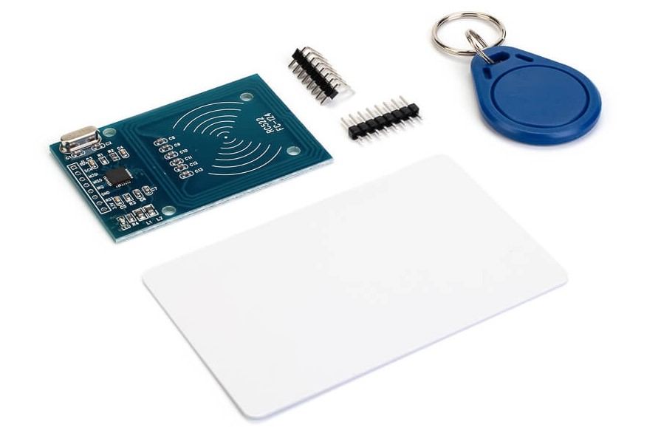
RFID технология (Radio Frequency Identification)
Преимущества:
метки практически невозможно подделать, предусмотрена функция перезаписи неограниченное количество раз
допускается интеграция микрочипов в любую часть объекта, стандарты European Article Number не используются
микросхема вмещает до десяти гигабайт данных о предмете
непосредственный контакт или прямая видимость не обязательны
идентификация проводится на расстоянии около 300 м
комплекс работает бесперебойно от 10 лет
интеллектуальные решения принимаются в режиме онлайн
технология может использоваться в самых агрессивных условиях, а метки читаться через краску, грязь, воду, пар, древесину
групповой учет нескольких движущихся объектов – до двухсот меток.

Slide 15
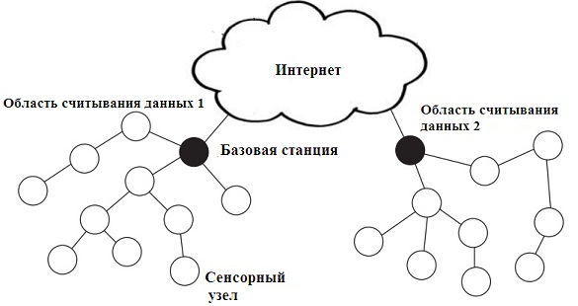
Беспроводные сенсорные сети WSN (Wireless Sensor Networks)
Беспроводная сенсорная сеть, или беспроводная датчиковая сеть, — распределённая, самоорганизующаяся сеть множества датчиков и исполнительных устройств, объединённых между собой посредством радиоканала
область покрытия подобной сети может составлять от нескольких метров до нескольких километров за счёт способности ретрансляции сообщений от одного узла к другому
беспроводные сенсорные сети состоят из миниатюрных вычислительных устройств — мотов, снабжённых датчиками (например, температуры, давления, освещённости, уровня вибрации, местоположения и т. п.) и передатчиками, работающими в заданном радиодиапазоне
Основаны, как правило, на технологии Zigbee

Slide 16
Беспроводные сенсорные сети WSN (Wireless Sensor Networks)
Преимущества:
отсутствие необходимости в прокладке кабелей для электропитания и передачи данных
низкая стоимость комплектующих, монтажа, пуско-наладки и технического обслуживания системы
быстрота и упрощенность развертывания сети
надежность и отказоустойчивость всей системы в целом при выходе из строя отдельных узлов или компонентов
возможность внедрения и модификации сети на любом объекте без вмешательства в процесс функционирования самого объектах
возможность быстрого и при необходимости скрытного монтажа всей системы в целом

Slide 17
Инфраструктура локальных сетей Интернета вещей
Технология | Назначение | Базовые характеристики
BlueTooth | Персональные сети (PAN) | Низкая пропускная способность, малое энергопотребление
Wi-Fi | Локальные сети (LAN) | Высокая пропускная способность, высокое энергопотребление
ZigBee | Локальные сети (LAN) | Низкая пропускная способность, малое энергопотребление
GSM, GPRS, EC-GSM-IoT | Территориально распределенные сети (WAN), глобальное покрытие | Низкая пропускная способность, недорогие сотовые модемы
HSPA | Территориально распределенные сети (WAN), глобальное покрытие | Высокая пропускная способность, высокое энергопотребление, недорогие сотовые модемы
LNE, NB-IoT | Территориально распределенные сети (WAN), глобальное покрытие | Широкий диапазон скоростей, снижение стоимости и энергопотребления в будущих релизах 3GPP
Стриж | LPWAN -территориально распределенные сети с низким энергопотреблением | Низкая пропускная способность, малое энергопотребление, нелицензируемый диапазон частот (868 МГц)
LoRa | LPWAN - территориально распределенные сети с низким энергопотреблением | Низкая пропускная способность, малое энергопотребление, нелицензируемый диапазон частот
SigFox | LPWAN - территориально распределенные сети с низким энергопотреблением | Низкая пропускная способность, малое энергопотребление, нелицензируемый диапазон частот

Slide 18
Среда передачи данных

Slide 19
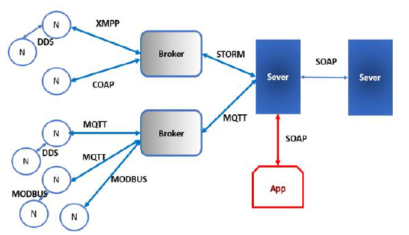
Сетевая инфраструктура Интернета вещей

Slide 20
Протокол Modbus
открытый коммуникационный протокол, основанный на архитектуре «клиент-сервер»
широко применяется в промышленности для организации связи между электронными устройствами
может использоваться для передачи данных через последовательные линии связи RS-485, RS-422, RS-232, а также сети TCP/IP (Modbus TCP)
контроллеры на шине Modbus взаимодействуют, используя клиент-серверную модель, основанную на транзакциях, состоящих из запроса и ответа, их основа — элементарный пакет протокола, так называемый PDU (Protocol Data Unit)

Slide 21
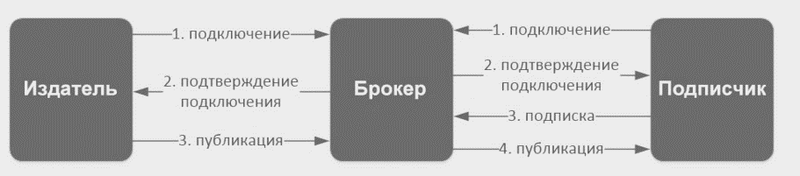
Протокол MQTT (Message Queue Telemetry Transport)
предназначен для телеметрии и дистанционного мониторинга
используется для обмена сообщения между устройствами по принципу "издатель-подписчик", позволяет устройствам посылать и получать данные при возникновении некоторого события
обладает встроенными средствами защиты (аутентификация)
Publish – опубликовать данные в топик на брокере
Subscribe – подписаться на топик на брокере
Unsubscribe – отписаться от топика
Connect – установить соединение с брокером
Disconnect – разорвать соединение с брокером

Slide 22
Сетевая инфраструктура
Протокол | Транспорт | Операции | Особенности
Modbus | TCP | Процедуры получения и отправки данных в режиме «клиент-сервер» | Имеет самое широкое распространение для Промышленного Интернета вещей
COAP | UDP | Процедуры записи и получения необходимых конкретных параметров | Представляет собой двоичную версию протокола HTTP, упрощенную под задачи транспортировки данных по линиям с ограниченной пропускной способностью
MQTT | TCP | Процедуры обработки публикаций/ подписки | Поддерживает различные классы QoS и механизм очередей Имеет самое широкое распространение для Промышленного Интернета вещей
STORM | TCP | Процедуры публикаций/подписки Операции с транзакциями | Поддерживает операции с транзакциями Поддерживает большое количество совместимых библиотек
SOAP | TCP | Удаленный вызов методов Процедуры запроса параметров | Возможность удаленного вызова процедуры Нейтральность к платформе

Slide 23
Сетевая инфраструктура
Основная проблема - большое количество объектов мониторинга и разнородных датчиков, с которых будут собираться данные
В среднем один клиент (частное Домохозяйство ЖКХ) имеет около 50 датчиков
Пул пользователей насчитывает около 20 миллионов клиентов
Для передачи одного значения от датчика частного домохозяйства конечному брокеру необходимо передать около 350 байт информации
Соответственно, одно чтение со всех устройств требует передачи примерно 325 ГБ информации
Частота считывания устройства - одно сообщение в течение 10 минут
Прогнозируемый объем данных, получаемых в год, может превысить 230 ТБ

Slide 24
Сетевая инфраструктура
Все рассматриваемые выше протоколы являются надстройками над стеком TCP/IP и используют его, как транспорт
Наиболее перспективным является MQTT, так как он поддерживает качество обслуживания, обеспечивает проверку доставки сообщений, обеспечивает "сквозную" связь, как от брокера к сенсорным узлам, так и от брокера к серверу
На уровне инфраструктуры для сбора данных между контроллером управления и мониторинга и контроллерами датчиков, счётчиков и модулей ввода/вывода, поддерживающих порты Ethernet 10/100 для подключения к IP сетям и Интернет (TCP/IP, UDP, HTTP(S) Modbus TCP, SNMP, MQTT, KNX IP), одновременно используется технологии GSM/3G модем, Wi-Fi, Bluetooth 4.0 и BluetoothLowEnergy, а также универсальный приёмопередатчик для работы со сторонними устройствами (433 MHz)

Slide 25
Платформы промышленного интернета

Slide 26
Облачные вычисления
Существует несколько типов архитектур, которые можно построить на cloud computing (облачных вычислениях)
Все они подразумевают распределенную логику обработки данных, так называемый preprocessing (препроцессинг)
К ним относится:
  туманные и облачные вычисления
  граничные и облачные вычисления
  граничные, туманные и облачные вычисления

Slide 27
Облачные вычисления
Концепция облачных вычислений – централизованная модель обработки данных в центре удаленных данных
С увеличением объемов передаваемых данных и использования IoT:
Данные с уровня восприятия IoT хранятся в огромных массивах, и между этими данными необходимо постоянно выявлять взаимосвязи и противоречия, т.е. вычислительные возможности с линейным ростом централизованных облачных вычислений не могут удовлетворить потребности обработки данных из нескольких источников данных
Пропускная способность сетей и скорость передачи данных стали слабым местом из-за увеличения количества пользователей (данные, сгенерированные устройствами IoT, к 2021 году превысят 847 зеттабайт , а IP-трафик глобального центра обработки данных сможет поддерживать только объем в 19,5 зеттабайт
Большинство конечных пользователей на краю сети, обычно являются мобильными устройствами, не имеющими достаточных вычислительных ресурсов для хранения и обработки большого количества информации, и ограниченные во время работы от батареи
Безопасность данных и сохранение конфиденциальности являются сложными задачами в «облачных» вычислениях из-за передачи информации на дальние расстояния и аутсорсинга, поэтому обработка данных на границе облака может снизить риск утечки информации

Slide 28
Граничные и туманные вычисления
Граничные вычисления – новая вычислительная модель, которая позволят хранить, обрабатывать данные на границе сети и предоставлять интеллектуальные услуги вблизи источника данных совместно с «облачными» вычислениями
Туманные вычисления - предполагают перенос вычислений и хранения данных из традиционного облака в промежуточный слой устройств, расположенных ближе к краю сети, что позволяет сократить нагрузку на коммуникационную среду и устройства

Slide 29
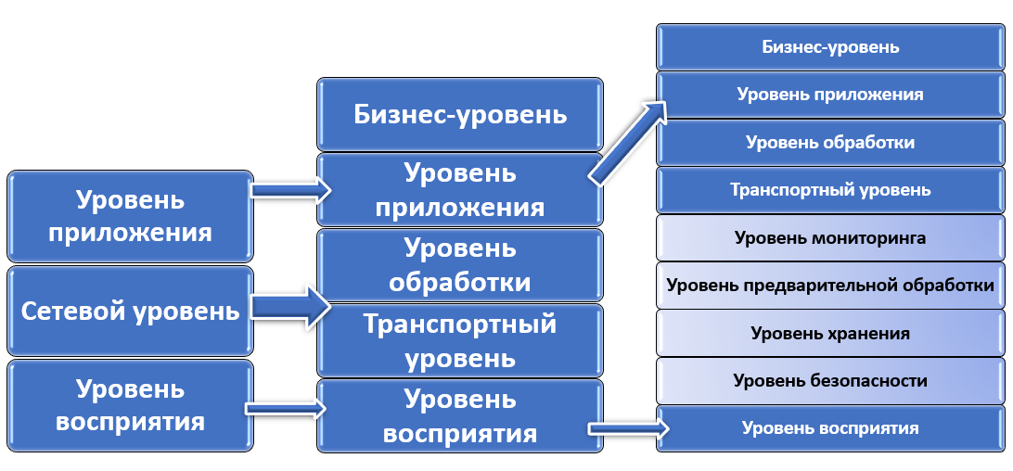
Облачные, граничные и туманные вычисления

Slide 30
Туманные и облачные вычисления
Устройства
Сбор данных
Облачные вычисления
Фильтрация и предобработка
Временное хранение данных
Хранение данных
Извлечение знаний
Холодная аналитика
Принятие оперативных решений
Предиктивная аналитика
Туманные вычисления
Основная идея туманных вычислений состоит в том, чтобы отфильтровать и обработать данные до того, как они поступят на облачный сервер, т.е. использовать локальные вычислительные мощности,
но не прекращать взаимодействие с облачными сервисами

Slide 31
Граничные и облачные вычисления
Основная идея граничных вычислений состоит в том, чтобы отфильтровать и обработать данные на устройствах, расположенных как можно ближе к инженерным объектам
Устройства
Снятие характеристик с датчиков
Локальный анализ в реальном времени
Фильтрация
Приятие решений
Граничные вычисления
Облачные вычисления
Хранение данных
Извлечение знаний

Slide 32
Граничные , туманные и облачные вычисления
Устройства
Снятие характеристик с датчиков
Учет значений соседних датчиков
Туманные вычисления
Предобработка «умной вещи»
Облачные вычисления
Вычисление средних значений
Приятие решений с учетом соседних «умных вещей»
Принятие решений поставщиком услуги
Хранение данных
Извлечение знаний
Холодная аналитика
Граничные вычисления

Slide 33
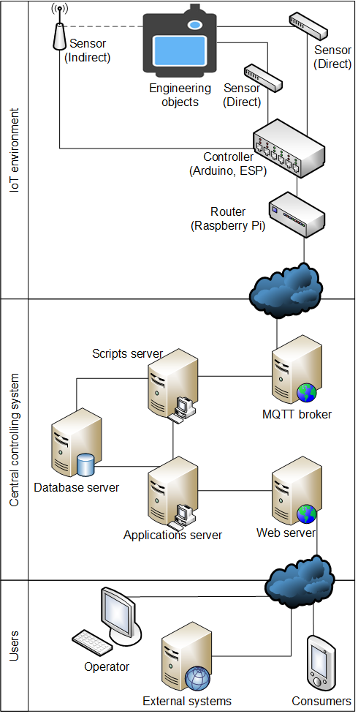

Архитектура информационной системы мониторинга инженерных объектов ЖКХ
Контроллер управления и мониторинга
(патент)
Функции:
* Организация сбора данных с объектов (элементов) жилищной инфраструктуры
* Организация хранения и обработки данных с объектов (элементов) объектов коммунальной инфраструктуры
* Обработка плановых, чрезвычайных и критических ситуаций
* Прогнозирование чрезвычайных ситуаций и ухудшения состояния объектов жилищной инфраструктуры

Slide 34
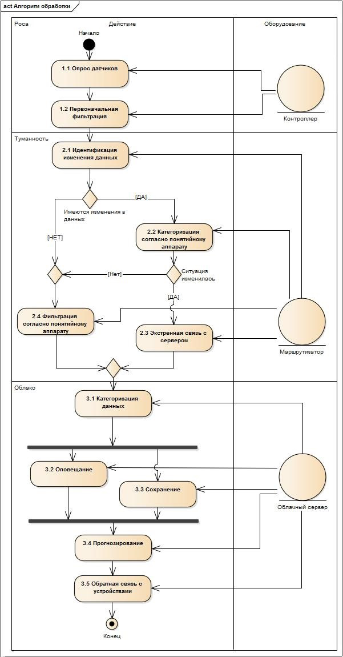
Сбор данных и обработка
1. Сбор данных от сенсоров и датчиков и предварительная фильтрация (контроллер управления и мониторинга)
2. Предобработка данных на маршрутизаторе и дополнительных узлах туманных вычислений, находящихся вблизи контроллера
3. Обработка, хранение данных, принятие решений

Slide 35
Приложения

Slide 36
Примеры внедрения интернета вещей в России
Направление | Компания | Задачи
Системные интеграторы и ИТ-сервисы | Техносевр, Сибинтек, Айтеко, Revolta Engineering | - подборка оптимальных платформ - разработка новых решений - внедрение технологий на предприятиях
Системы информационной безопасности | Лаборатория Касперского | - обеспечение безопасности в решениях IoT
ИТ-сервисы и Интернет-платформы для транспорта | ТранспортТВ, StarLine, Яндекс + КАМАЗ | - производство беспилотного транспорта - предоставление информационно-медийных услуг на общественном транспорте - организация системы безопасности для автотранспорта - развертывание умной транспортной инфраструктуры
ИТ-решения в энергетике и ЖКХ | Перспективные линейные технологии, Стриж Телематика | - поставка измерительного оборудования и различных решений для сферы энергетики и ЖКХ
ИТ-решения для сельского хозяйство | Neoflex, Revolta Engenneering | - поставка интеллектуальных систем для оптимизации и повышения эффективности с/х
ИТ-системы и устройства для Умного дома | GS Group, Аквасторож | - разработка решений для Умного дома
Платформы и облачные решения для Интернета Вещей | Яндекс, 1С, Ростелеком, Tibbo Systemы | - разработка платформ для автоматизации бизнес процессов - разработка облачных платформ для хранения данных - разработка ПО для систем управления и мониторинга
Электроника | Микрон, Ангстрем, Т8, Т-Платформы | - построение платформенных аппаратных решений, сетей и инфраструктуры для IoT - поставка микроэлектронных компонентов и датчиков, компьютеров, сетевого и телекоммуникационного оборудования
Связь | МТС, МегаФон, Билайн, Теле2, Ростелеком | - стимулирование внедрения технологий IoT - развитие услуг М2М

Slide 37
Измеримые показатели эффективности IoT-решений по отраслям
Отрасль | Показатели эффективности
Энергетика и ЖКХ | - увеличение доходов - экономия ресурсов - сокращение сроков планирования нагрузок сети - оперативная замена устаревшего и неисправного оборудования и элементов сети
Промышленность | - сокращение производственного цикла - снижение эксплуатационных расходов - оптимизация планирования - повышение времени бесперебойной работы оборудования и сокращение его простоев - улучшение качества продукции
Транспорт и логистика | - снижение расходов топлива - уменьшение времени простоя транспортных средств - сокращение времени на проведение проверок технического состояния - снижение зависимости от работы диспетчеров - оптимизация затрат на логистику
Торговля и финансы | - повышение продаж - уменьшение затрат на операционное обслуживание торговых автоматов - удаленное решение неисправностей банкоматов - сокращение простоев автоматов - снижение расходов автострахования
«Умный» город и безопасность | - снижение мошенничества при оплате парковок - снижение затрат на уличное освещение - оптимизация городского движения
Сельское хозяйство | - экономное использование с/х ресурсов - снижение расходов на с/х процессы - повышение доходности на единицу поголовья скота

Slide 38
Типовые угрозы и уязвимости промышленного интернета
Типовые угрозы:
кибербезопасность
юридические угрозы
угрозы, связанные с деятельностью регулирующих органов
отсутствие стандартов
Незащищенный веб-интерфейс
невозможность изменения верительной информации, установленной по умолчанию
Слабость средств аутентификации и проверки полномочий
Отсутствие механизмов контроля доступа
«слабые» пароли
уязвимость для атак на основе межсайтовых скриптов, подделки запросов и записей SQL
Незащищенные сетевые сервисы
Отсутствие шифрования данных и проверки целостности при передаче
Отсутствие обеспечение конфиденциальности
Недостаточные возможности настройки параметров безопасности
Незащищенное программное или микропрограммное обеспечение
Недостаточная физическая защищенность
наличие доступа к ПО через порты USB
наличие съемных носителей информации
отсутствие механизмов защиты обновлений
незащищенный сервер обновлений
отсутствие разделения полномочий администратора и пользователя
отсутствие журнала безопасности и возможности предупреждений пользователей о событиях безопасности
отсутствие возможности выбора механизмов шифрования
наличие «слабых» паролей

Slide 39
Правовое регулирование Интернета вещей
Дорожная карта развития высокотехнологичной области «Интернет вещей» утверждена протоколом заседания президиума Правительственной комиссии по цифровому развитию, использования информационных технологий для улучшения качества жизни и условий ведения предпринимательской деятельности от 8 декабря 2020 г. № 31
В 2019-2020 годах приняты два стандарта промышленного интернета вещей
  ГОСТ Р ИСО/МЭК 29161—2019 «Информационные технологии (ИТ). Структура данных. Уникальная идентификация для интернета вещей» (введен 01.03.2020)
  ГОСТ Р 58603—2019 «Информационные технологии (ИТ). Интернет вещей. Протокол организации очередей доставки телеметрических сообщений MQTT. Версия 3.1.1» ( введен 01.01.2021).
Утверждены предварительные национальные стандарты (ПНСТ), раскрывающие такие IoT-протоколы, как NB-Fi и LoRaWAN RU

